Slide 1

NutryCopylot
Cesar Augusto Ospina Muñoz
Juan Diego Ortiz Tabares
Santiago Montoya Orozco

Slide 2
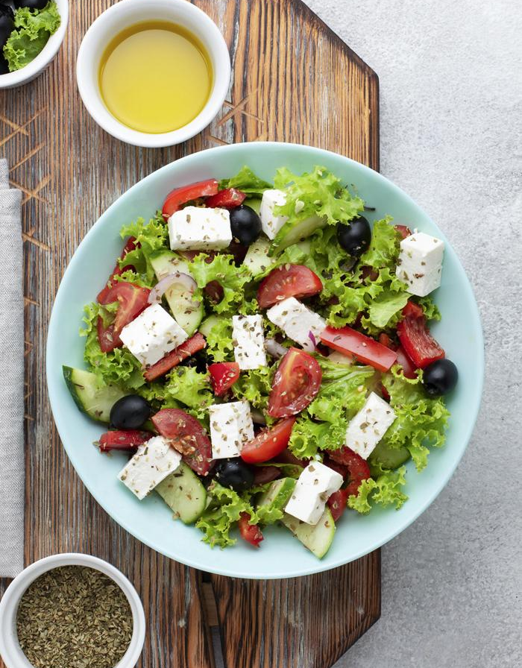
Tabla de contenido
01
02
03
04
Introducción
Justificación
Descripción del FIS
FIS en matlab
05
Sistema Experto

Slide 3

01
Introducción

Slide 4

La nutrición es el conjunto de procesos mediante los cuales el organismo utiliza, transforma e incorpora a sus propios tejidos, una serie de sustancias (nutrientes) que han de cumplir tres fines básicos
Suministrar la energía necesaria para el mantenimiento del organismo y sus funciones.
Proporcionar los materiales necesarios para la formación, renovación y reparación de estructuras corporales.
Suministrar las sustancias necesarias para regular el metabolismo [1].

Slide 5

Función principal del FIS (Fuzzy inference System):
Se usará la inteligencia artificial para determinar la cantidad de kilocalorías y riesgo de contraer enfermedades, basandos en variables como edad, frecuencia de actividad física y frecuencia del consumo de bebidas alcohólicas o psicoactivas

Slide 6

Función principal del sistema experto
Dando uso a los indicadores de cantidad de kilocalorías, riesgo de contraer enfermedades, se recomendará una dieta a aquellas personas que quieran llevar una alimentación adecuada enfocada en cumplir los objetivos personales propuestos.

Slide 7
02
Justificación

Slide 8
Justificación
Para el presente trabajo se emplea la lógica difusa (LD) debido a la necesidad del uso de una diversidad de variables necesarias para establecer un diagnóstico nutricional. Además, para cada una de estas variables existen diferentes valores, que pueden cambiar con el tiempo en un mismo individuo, como por ejemplo la cantidad de calorías en el organismo, por lo que se deben trabajar bajo unos rangos con cierta incertidumbre y hacer un razonamiento aproximado. Finalmente se trabaja bajo la lógica difusa porque cada individuo tiene sus propias características y necesidades nutricionales por lo que el diagnostico nutricional no se puede generalizar a un solo valor de salida.

Slide 9
03
Descripción del FIS

Slide 10
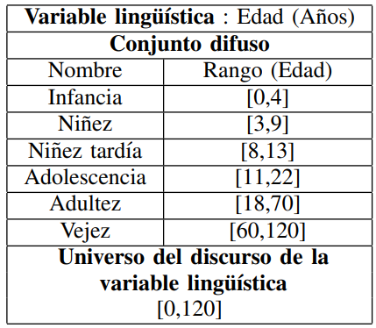
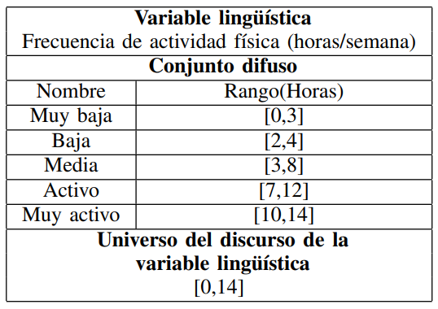
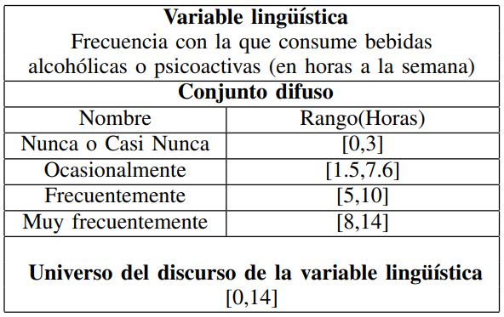
Variables Lingüísticas de entrada

Slide 11
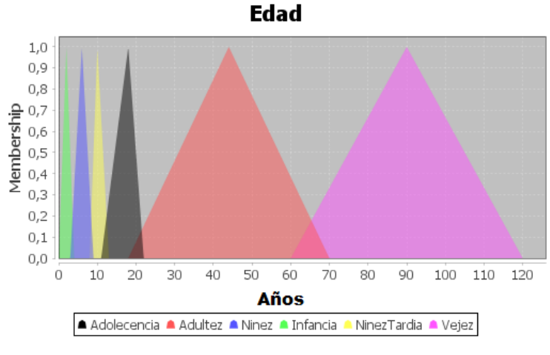
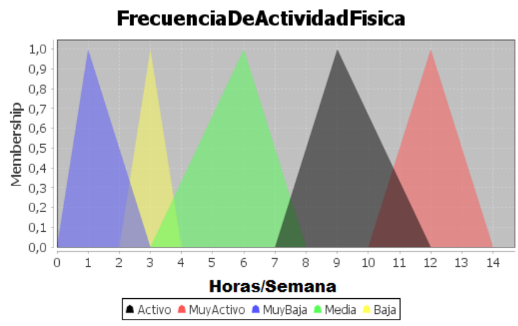
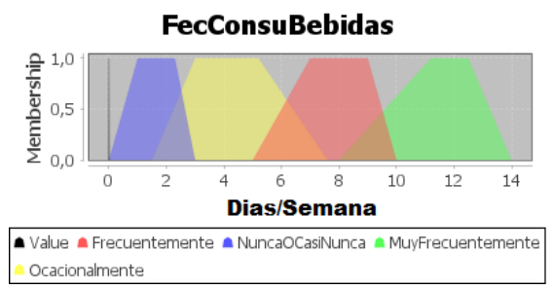
Conjuntos difusos de las variables Lingüísticas de entrada

Slide 12
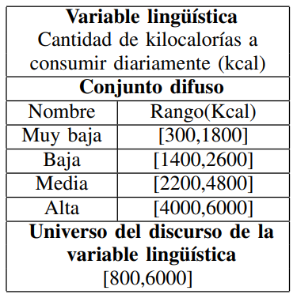
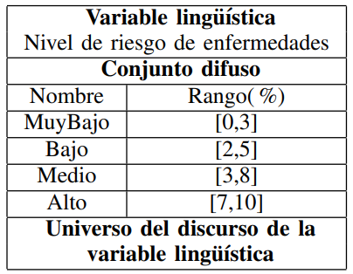
Variables Lingüísticas de salida

Slide 13
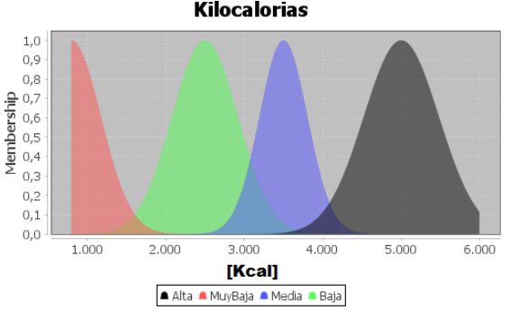
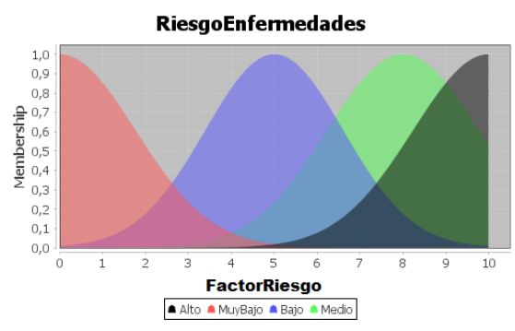
Conjuntos difusos de las variables Lingüísticas de salida

Slide 14
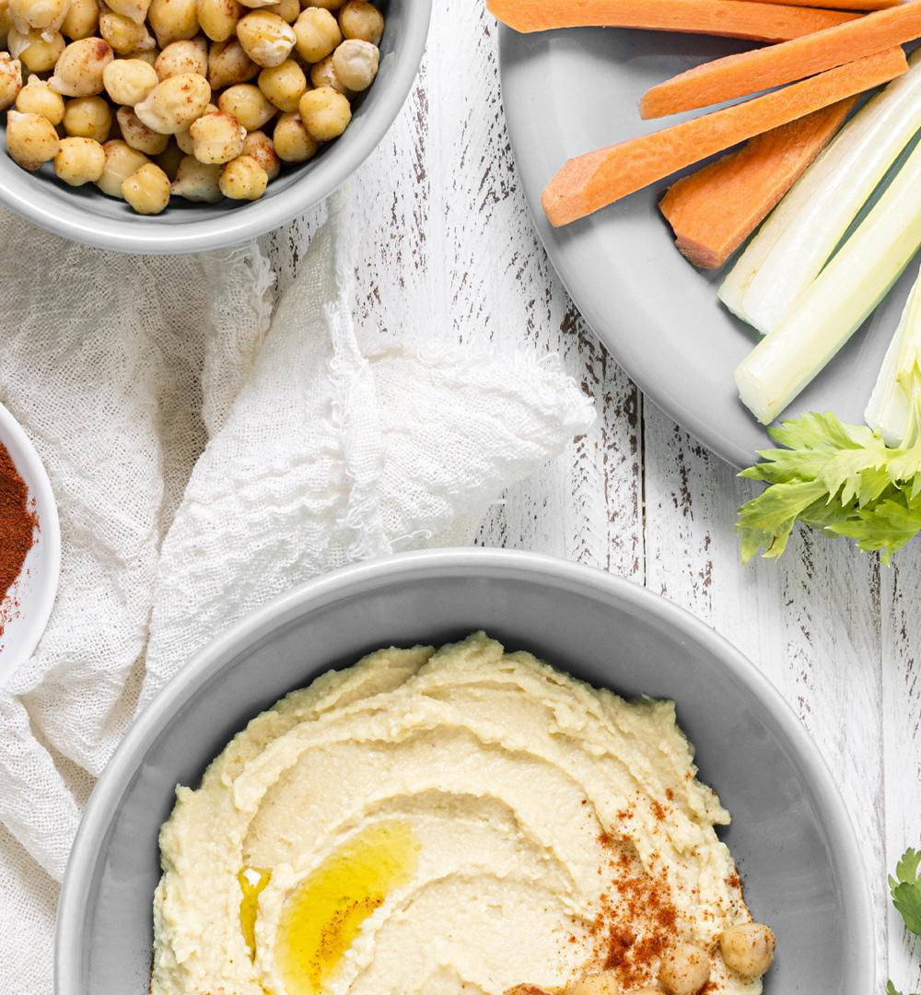
Interfaz – Matlab Prolog

Slide 15

Conclusiones

Slide 16
Conclusiones
Es importante ser claros y específicos al desarrollar un SE, ya que para garantizar su correcta funcionalidad, este debe estar sometido a múltiples reglas que dependen de los valores específicos que un usuario quiera proporcionar, así, el SE puede responder a solicitudes de manera más exacta y satisfactoria.
El uso de un FIS es muy útil a la hora de considerar datos, o valores, los cuales tienen una amplia gama de posibilidades o rangos, facilitando la toma de decisiones y generando resultados puntuales que pueden ayudar a la fácil recomendación sobre el tema que se está tratando.

Slide 17
Referencias
[1]. A. JFernández Costas, “Importancia de la nutrici ́on en el atleta de tercera generaci ́on – veterano.” Lecturas Ef y Deportes, vol. 8, no. 58, 2007. [Online]. Available: http://www.efdeportes.com/efd58/nutri.htm
[2] L. L. y. A. C. Elizondo, “Principios b ́asicos de salud.” Editorial Limusa,S.A. de C.V. y Grupo Noriega Editores, 1999.
[3] M. Z. C. CHAMORRO., “Nutricion, dietetica y ali-mentacion.” I.S.B.N.: 978-84-694-3861-9. [Online]. Available:Dialnet-NutricionDieteticaAlimentacion-697532.pdf
[4] S. K. T. et al., “American academy of pediatrics,” Pediatric Nutrition, vol. 7, 2014.
[5] W. H. Organization, “American academy of pediatrics,” Geneva: World. Health Organization, 2007.
[6] C. for Disease Control and Prevention, “Child and teen bmi calculator,”Geneva: World Health Organization, 2021. [Online]. Available:https://www.cdc.gov/healthyweight/bmi/calculator.html
[7] A. A. of Pediatrics, “Calories for children: A guide for parents,” Geneva: World Health Organization, 2017. [Online]. Avai-lable: https://www.healthychildren.org/English/healthy-living/nutrition/Pages/Calories-for-Children-A-Guide-for-Parents.aspx.
[8] W. H. Organization, “Physical status: the use and interpretation of anthropometry. report of a who expert committee,” Geneva: World Health Organization, 1995.
[9] ——, “Diet, nutrition and the prevention of chronic diseases. Who technical report series, 916.” 2004.
[10] U. S. D. of Agriculture, “Dietary guidelines for americans,” 2020. [Online]. Available: https://www.dietaryguidelines.gov/sites/default/files/2020-12/Dietary Guidelines for Americans 2020-2025.pdf

